Slide 1
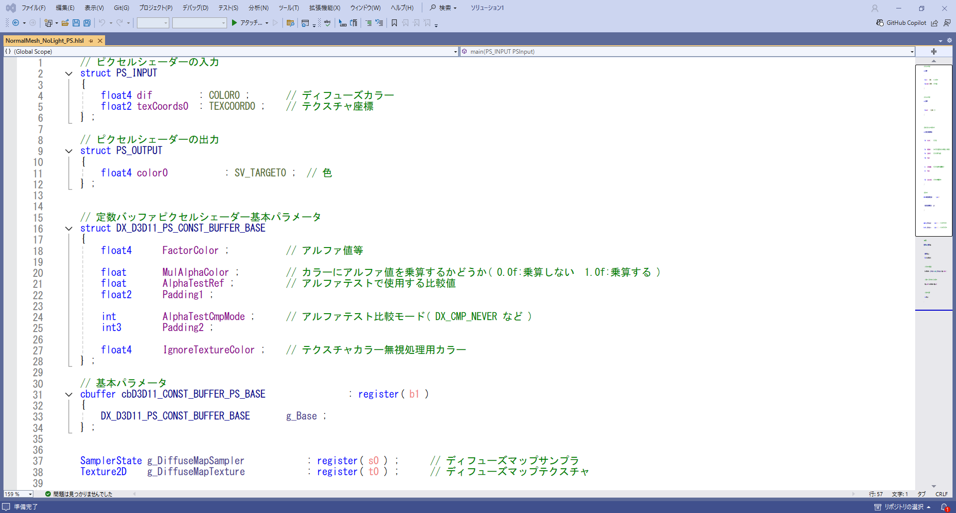
ピクセルシェーダー
前回書いたピクセルシェーダーを解説します。

Slide 2
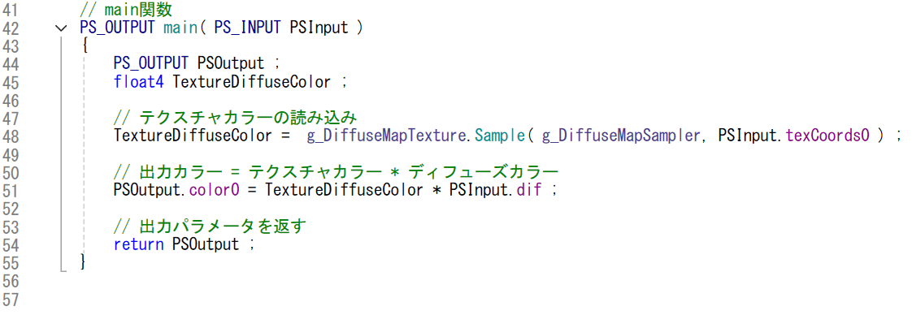
ピクセルシェーダー
main関数には、画面の１ピクセルごとの処理を書きます。
つまり、FHD解像度の画面の場合、1920×1080回処理が通ります。

Slide 3
ピクセルシェーダー
Sample関数は引数で渡したテクスチャ座標を元に、
テクスチャの色を取得する関数です。
テクスチャが使われる画像は必須のプログラムになります。
U=0.7
V=0.3
ここの色！！

Slide 4
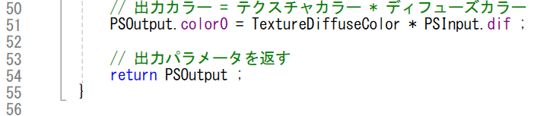
ピクセルシェーダー
最後にすべての色を合成して出力します。

Slide 5
ピクセルシェーダー
ピクセルシェーダーは、とにかく通る回数が多いです。
重い処理は絶対に書かないようにしましょう。

Slide 6
ピクセルシェーダー 補足
C/C++で書いたプログラムはCPUで処理されますが、
シェーダープログラムはGPUで処理されます。
CPU(Central Processing Unit)・・・メイン脳みそ
GPU(Graphics Processing Unit)・・・グラフィック用サブ脳みそ
大量の処理はされますが、C/C++とは別で処理してくれます。

